Slide 1
Prehľad činnosti
CFNT 2016

Slide 2
Centrum fyziky nízkych teplôt
Supravodivosť: P. Samuely, P. Szabó, J. Kačmarčík, Z. Vargaeštóková
M. Žemlička 0,2
doktorandi: Z.Medvecká, V. Hašková, M. Marcin, M. Kopčík
Silnokorelované el. systémy: K. Flachbart, S. Gabáni, G. Pristaš, E. Gažo
doktorand: M. Orendáč
Supratekuté hélium-3: P. Skyba, M. Človečko
doktorand: F. Vavrek
Skvapalňovač hélia: V. Pavlík, T. Feher
TP FTE ~ 10
6 doktorandi (priemerne ~ 4,6)
2 – 3 študenti Bc. & Mgr.

Slide 3
Štatistika CFNT
A | B |  |  |  |  |  | C | D | E | F | G | H | J | K
 | Počet WOS publikácií 2016, klasifikácia podľa SCIMAGO |  |  |  |  |  | APVV A/B | bilat. APVV/MAD | COST | H2020 R/P | Št. PhD | VŠ V/T | SŠ | FTE
 | Q1 | Q2 | Q3 | Q4 | Σ | Q1P
oddelenie | 8 | 3 | 0 | 0 | 11 | 4 | 1/0 | 1/2 | 1 | 0/2 | 6 | 12/1 | 1 | 10
odd /FTE | 0.8 | 0.3 | 0 | 0 | 1.1 | 0.4
Najcitovanejší autor oddelenia: K. Flachbart, 68 citácií / 2015,
Autor s najväčším počtom publikácií: K. Flachbart 5 CC publikácií / 2016

Slide 4
Publikácie 2016

Slide 5
Prijaté publikácie 2016 +

Slide 6
Projekty

Slide 7
Konferencie: pozvané prednášky
Probing superconductivity at nanoscale, Saas Fee, Švajčiarsko, Samuely, Szabó
Int. Conference on Superconductivity and Magnetism 2016, Fethiye, Turecko, Samuely
Intnl. workshop Advances in preparation and investigation of emergent iron-based superconductors, Drážďany, Nemecko, Samuely, Szabó
Superstripes 2016 na Ischii , Taliansko, Samuely, Szabó
Nanoconfined superconductors, Garmisch-Partenkirchen, Nemecko, Samuely
Konferencia maďarskej fyzikálnej spoločnosti, Szeged, Szabó „Szupravezető-szigetelő átmenet“
Organizácia konferencii
Quantum Fluids & Solids 2016, Praha, Skyba - predseda programového výboru a editor zborníka J. Low Temp. Phys.
2 konferencie COST MP1201, Samuely – člen organizačného výboru
Sympózium Ψ1, Prechod supravodič-izolant, 2.- 4.3.2016 Stará Lesná
CSMAG ’16, Košice, Flachbart

Slide 8
Recenzie
Recencie
Nature Comm., Phys. Rev. Lett., Phys. Rev. B, J. Phys. Cond. Mat., J Supercond. Novel Mag., Thin Solid Films, Physica C, APP
Posudky pre grantové agentúry
H2020 Brusel, COST Brusel, APVV, VEGA, MAD
Kryokurz, univerzita Aalto, Espoo, Fínsko
SQUIDy, nanodrôty, kvantové inžinierstvo,
optické vlákna, zmiešavacie refrigerátory
Medvecká, Kopčík, Orendáč

Slide 9
Výučba a výchova doktorandov
Fyzikálne inžinierstvo progr. materiálov, nový odbor PhD na ÚEF, Flachbart
FKL: prijímačky, študijné plány, minimovky, obhajoby, Samuely
Prednášky pre PhD ÚEF aj UPJŠ: PhD Vybrané kapitoly FKL (Samuely), Makroskopické kvantové javy (Flachbart), Fyzika vysokých tlakov (Gabáni), kalorimetria (Kačmarčík) atď.
Výučba aj na FEI TU / Fyzikálne inžinierstvo Gabáni, Szabó
Skriptá : Fyzika a technika vysokých tlakov, Gabáni
Organizačná činnosť
Advisory board Physica C / Samuely
STSM koordinátor nanoSC COST MP1201/Samuely
HK MŠVVŠ/Samuely
Predseda Rady APVV pre prírodné vedy / Samuely

Slide 10
Spotreba kryokvapalín
Ing. Vladimír Pavlík
12. 12.2016

Slide 11
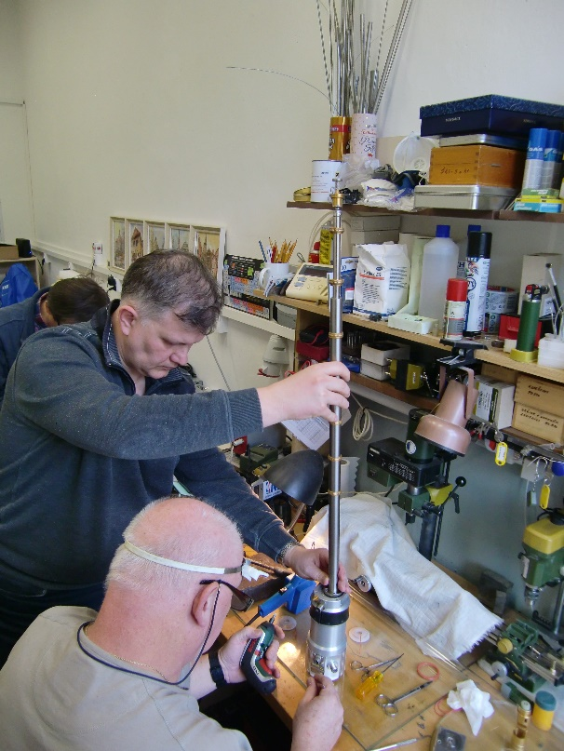
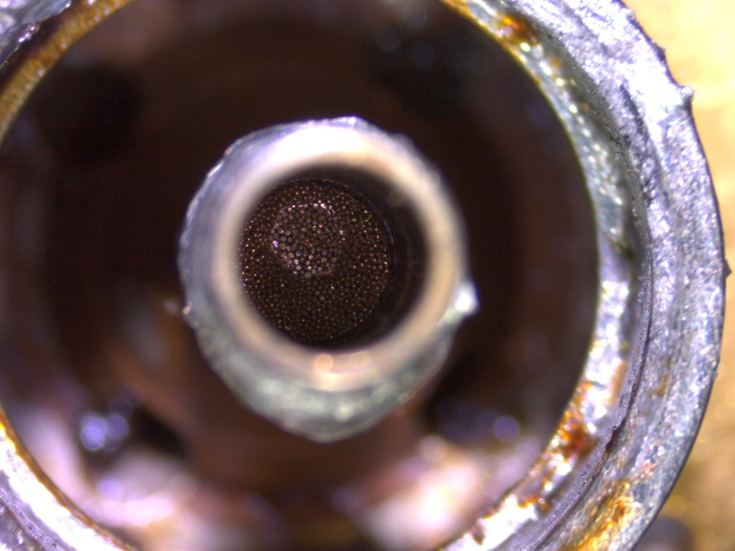
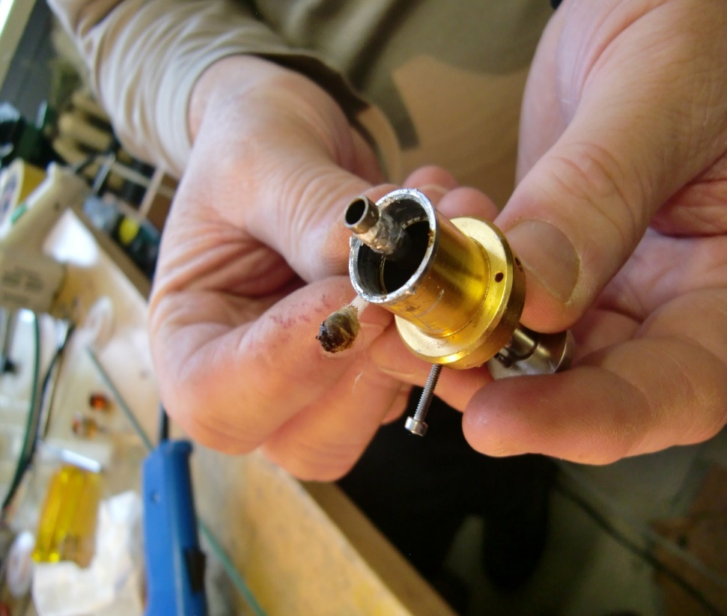
Konštrukčné práce, napr. PPMS
Oprava ³He insertu – opravený, tesný , otestovaný a funkčný, ušetrené nemalé finančné prostriedky
Emil Gažo 12. december 2016

Slide 12
Predložené projekty
H2020:
(TUKE, UPJŠ, ÚEF, Fraunhofer FIT, ISMB Turín)
COST under H2020:
(ÚEF, 18 EU krajín)
APVV: 1. Frustrované kovové magnetické systémy, Gabáni
2. Kvantové technológie, materiály a zariadenia, Grajcar, UK Bratislava / Samuely
Štrukturálne fondy EU: Promatech 2

Slide 13
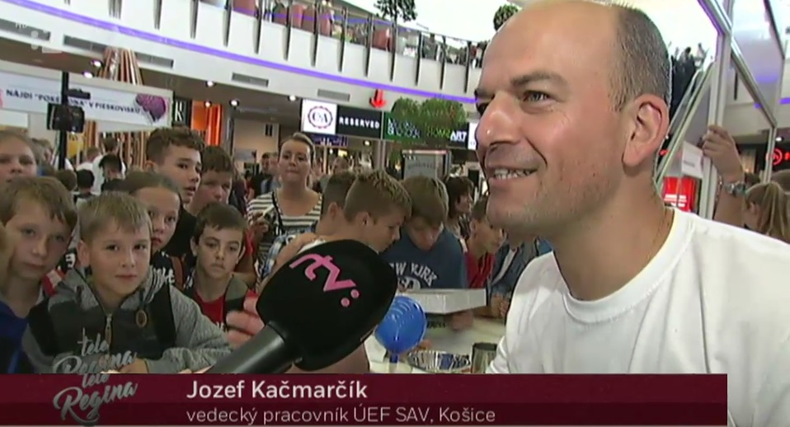
Popularizácia’16
SOŠ Polytechnická, Humenné
Noc výskumníka, experimenty, prednáška
Vedecká kaviareň v Prešove: „Vesmírne vákuum v laboratóriu“
Klub košickej priemyslovka Szakkayho „Nízke teploty“
STV, TV Regina, ...

Slide 14
Výsledok základného výskumu
Topologické efekty v supravodičoch

Slide 15
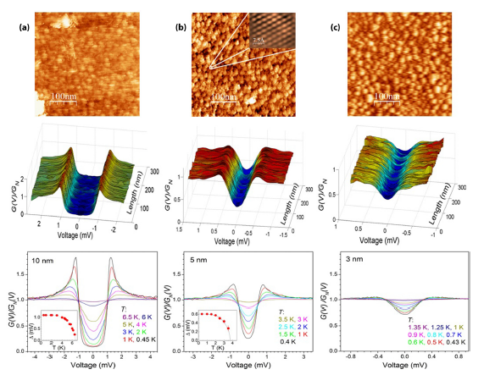
Prvýkrát sme spektroskopicky ukázali na možnosť prechodu supravodič-izolant vplyvom neusporiadanosti
tzv. fermiónovou cestou

Slide 16
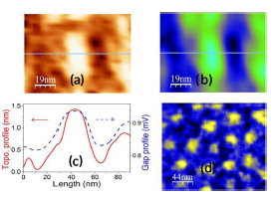
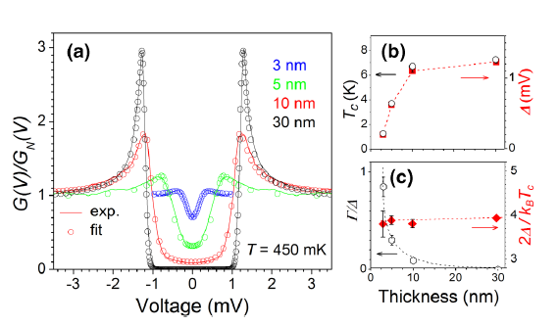
Resumé:
Potláčanie supravodivosti a prechod do izolačného stavu v utratenkých filmoch MoC prebieha podľa fermiónového scenára, alternatíve ku bozónovému mechanizmu (žiadne priestorové variácie Δ , T_{c} a Δ klesajú spoločne → 0)
Rozhranie indukuje “in-gap” stavy do hustoty stavov
Práca vyvolala dve teoretické odozvy, Burmistrov PRB2016, Herman&Hlubina, PRB2016

Slide 17
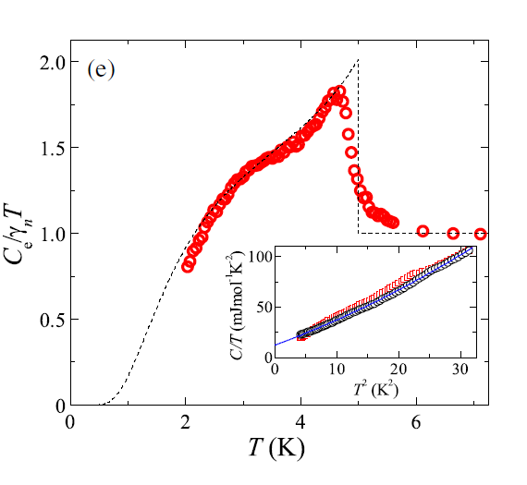
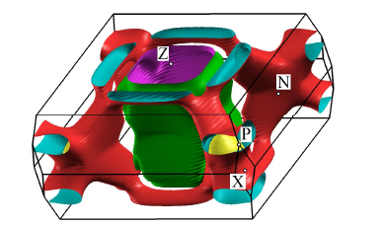
Theory, :
Pd 4d and Bi 6p determine multiple sheet of FS with hole and electron pockets with
different gaps on different FS sheets
should be assumed
Maeda et al., JPSJ Lett. 2012
=> two gaps

Slide 18
merné teplo, magnetometria, STM/STS a transport
SC electronic specific heat
ΔC(T)/T = C(T)/T - C_{n}(T)/T
=> single s-wave gap

Slide 19
C_{p} of β-Bi₂Pd. Upper critical field
Γ = H_{c2} ^{H//ab} /H_{c2} ^{H//c} = 1.25
No indication of any multigap/band behaviour

Slide 20
Lower critical field of β-Bi₂Pd
Single s-wave gap: 2Δ/kT_{c} = 4

Slide 21
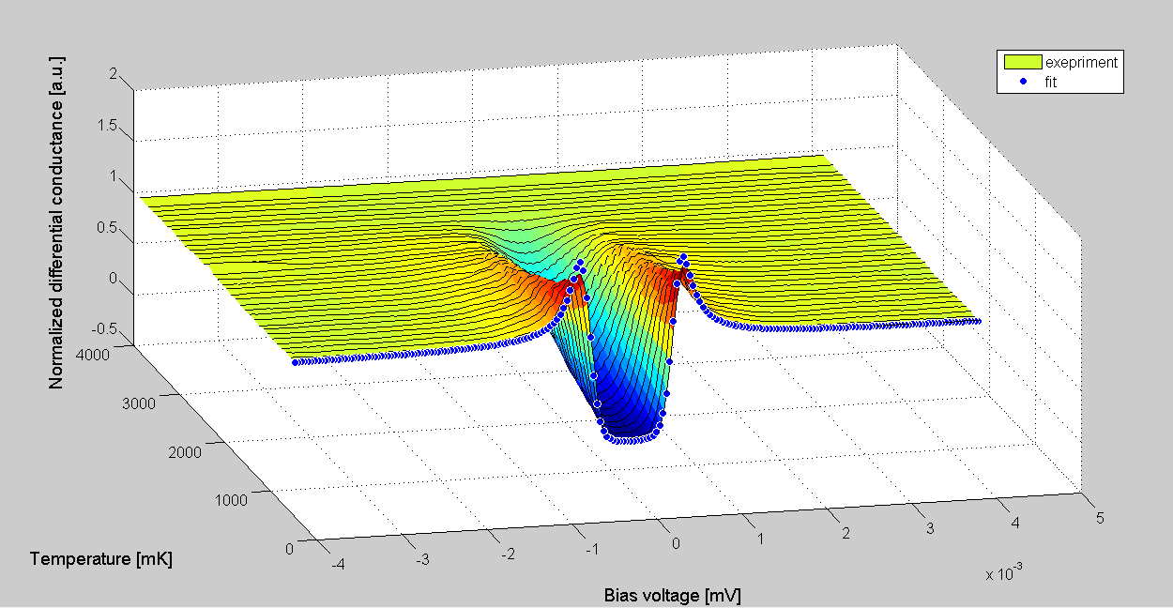
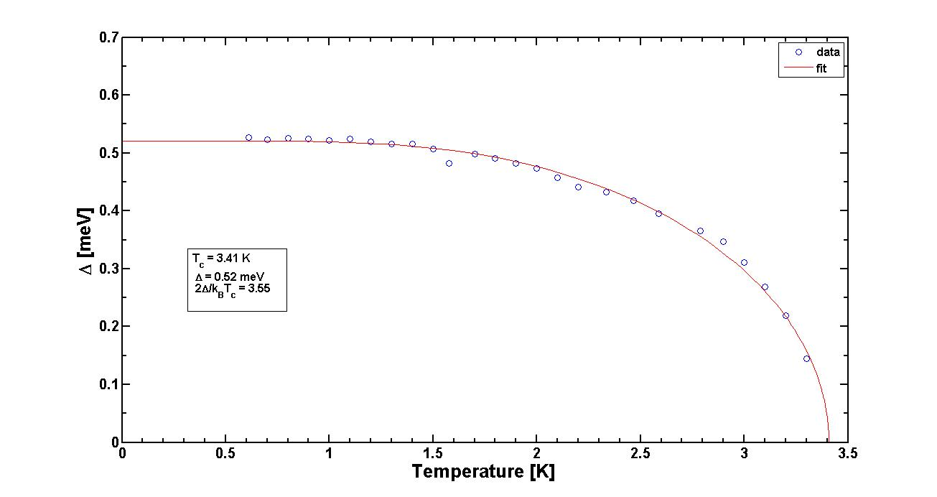
Tunnelling spectra of β-Bi₂Pd
Tunneling spectroscopy
Definitely, single s-wave gap
but 2Δ/kT_{c} = 3.6

Slide 22
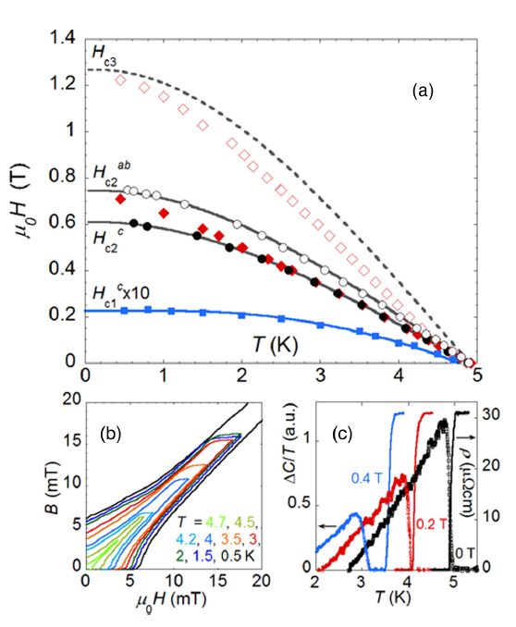
Transport aj STM (povrchové techniky)
dávajú odlišné výsledky
=>>
topologically protected surface states recently
detected by angle-resolved photoemission
(Sakano et al., Nat. Commun)

Slide 23
Medvecká @ Súťaž mladých vedeckých pracovníkov

Slide 24
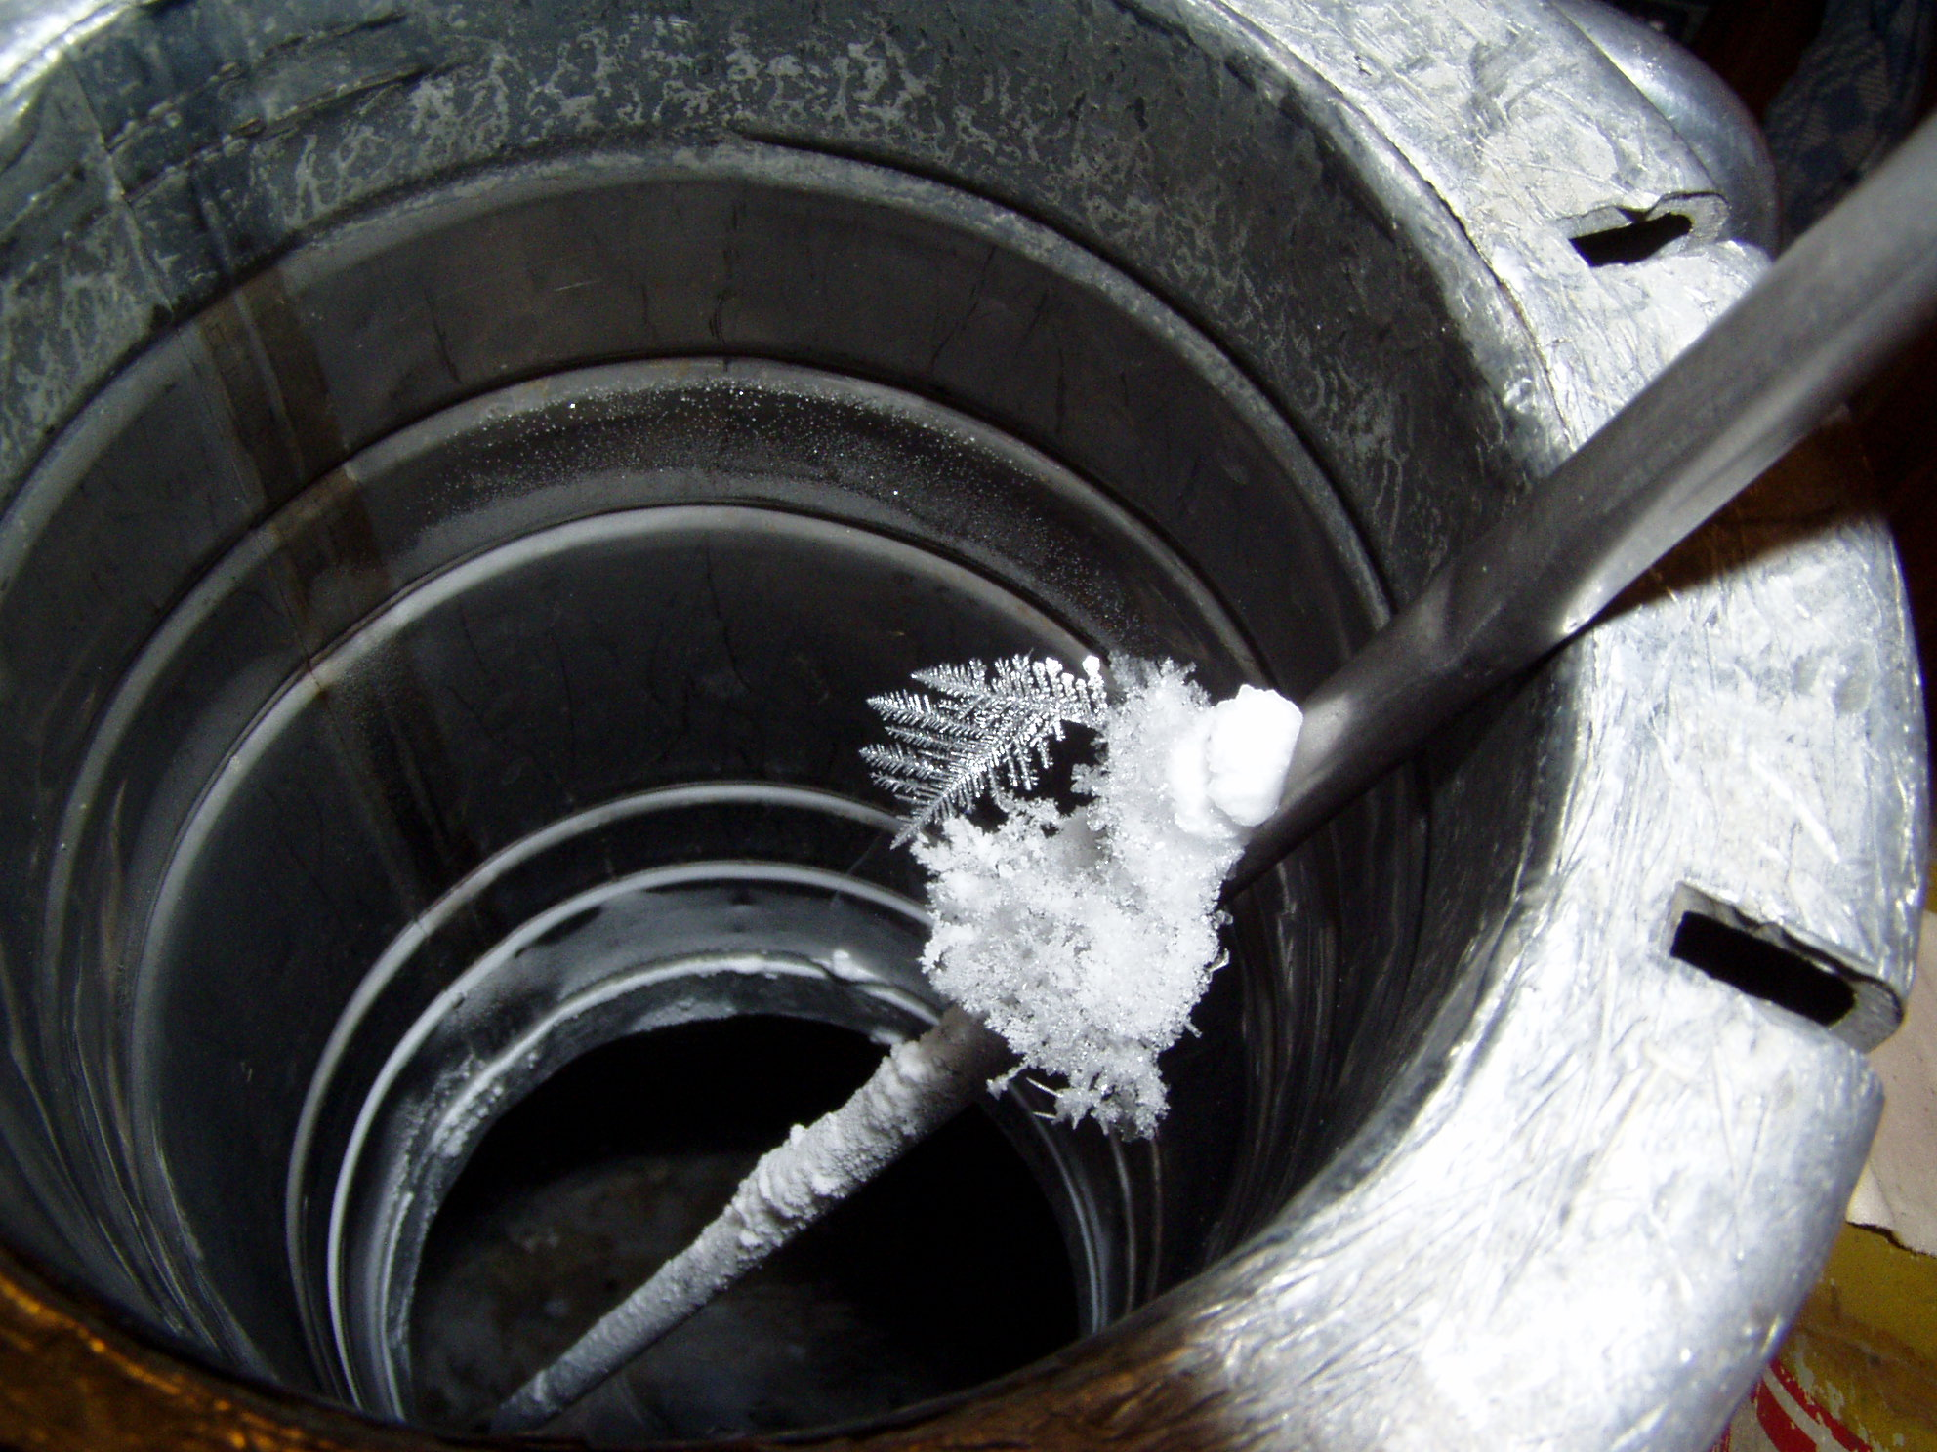
Ďakujem

Slide 25
Výskumná skupina Supravodivosť

